Slide 1
食趣
Food items

Slide 2
CONTENTS
01
Part One
项目背景
02
Part Two
项目分工
03
Part Three
项目简介
04
Part Four
项目总结

Slide 3
CONTENTS
01
Part One
项目背景

Slide 4
项目背景
生活水平提高
亲友聚会
生活水平的提高，对物质的需求促使食物种类更加丰富
亲友聚会，情侣约会，食趣让您不在无聊
工作
独自一人
工作时劳累，小饿小困，不妨到食趣订购些中意的零食
独自一人，追剧，游戏，食趣让您休息放松的同时安慰寂寞的胃

Slide 5
CONTENTS
02
Part Two
项目分工

Slide 6
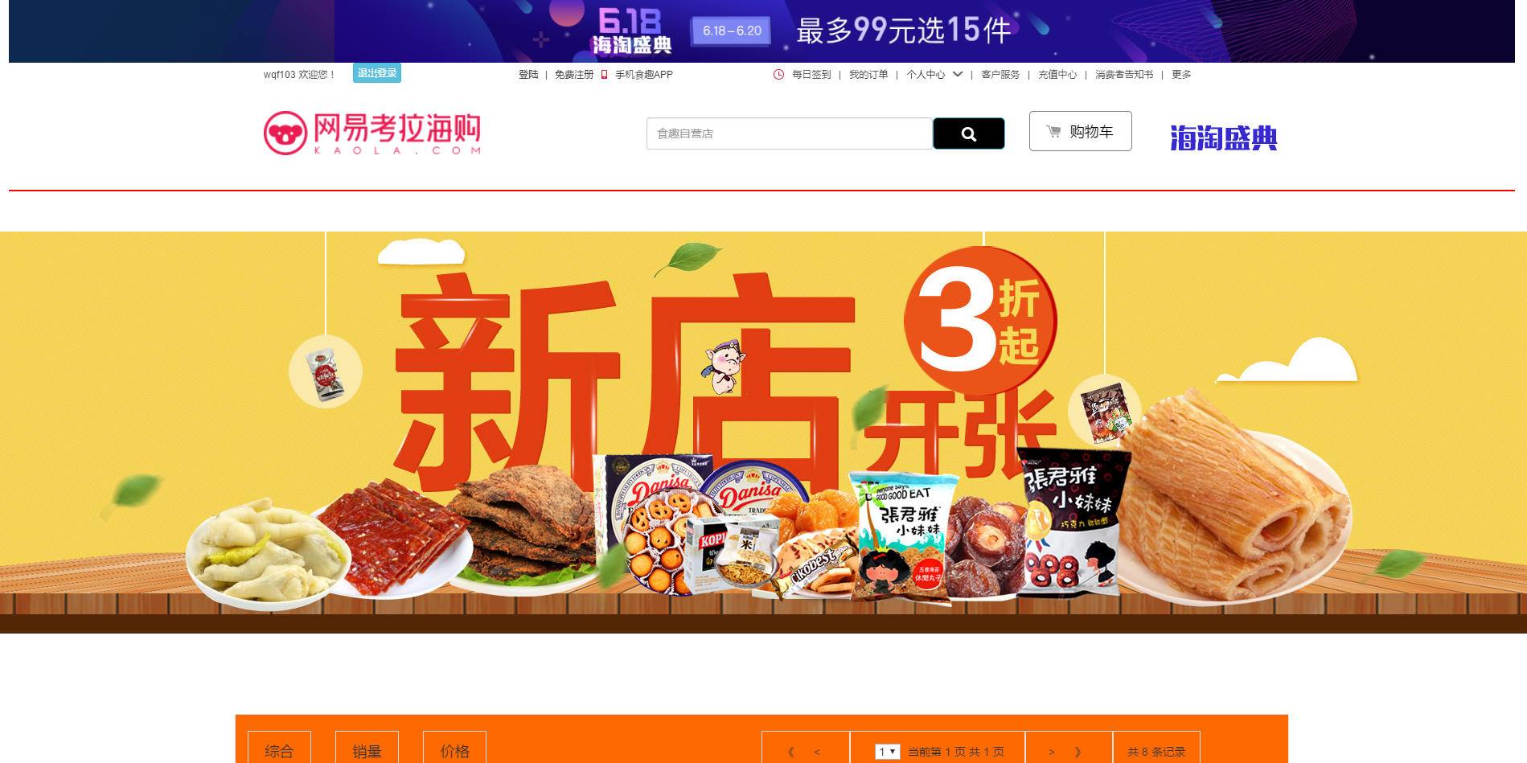
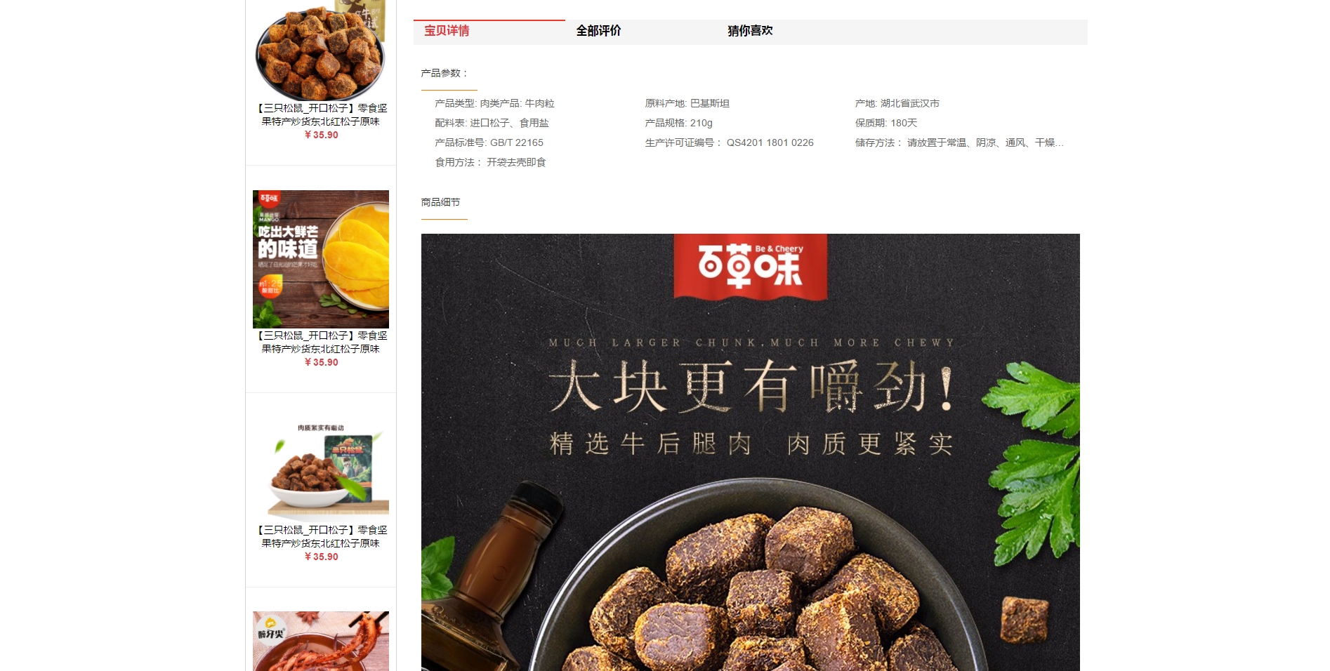
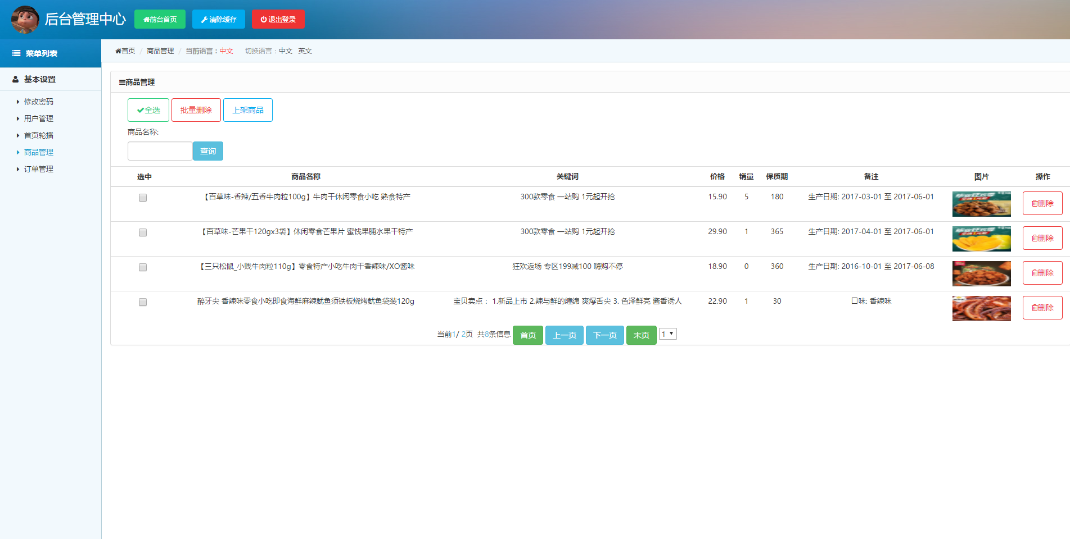
项目分工
许国峰
李 畅
王起富
主页、个人中心
商品展示、模糊搜索、条件排序、热门推荐
会员信息修改等
详情页
商品详情展示、猜你喜欢、添加购物车
登录、注册页面、后台管理
会员信息注册、食趣登录
大图轮播后台管理、商品上下架操作、会员权限操作，充值与支付

Slide 7
CONTENTS
03
Part Three
项目简介

Slide 8
项目流程
项目进行中
小组讨论
需求分析
2017-6-12
各组员根据总体需求，开始项目
组内讨论，确定数据库格式，并正式开始搭建数据库，同时进行项目分工
对当前市场环境进行合理需求分析、并将其用到项目中去

Slide 9
项目简介
主页
模糊搜索
基于演示设计的一站式在线演示、素材销售、服务交易系统。
对站内商品模糊搜索更快速的查找出符合用户需求的商品。
用户中心
购物车
用户个人资料，余额查看，个人信息改界面。
购物车功能是网站的关键，主要用于显示及管理用户的购物信息。

Slide 10
CONTENTS
04
Part Four
项目总结

Slide 11
项目总结
总的来说开发的过程还可以，但还是有点不尽如人意。
第一、计划不周全，对于问题的想象不全面，导致了在开发过程中出现了各种各样的问题，例如在页面的开发设计时，没考虑到与数据库的相对应，所以在代码的添加时出现了很严重的问题。分辨率的问题考虑不完善。
第二、对项目开发的整体流程有一个比较具体的认知，对自己的技术有很大的提升

Slide 12
食趣
Food items
谢谢观赏

